Slide 1
Судостроительные и судоремонтные предприятия Сталинградской области в 1941 – 1943 гг.
Головина Е.Л.

Slide 2
Предприятия судоремонтной и судостроительной промышленности Сталинградской области находились в подчинении нескольких ведомств. Основная их часть относилась к Народному комиссариату речного флота (НКРФ) СССР, образованному в 1939 г. при разделении Народного комиссариата водного транспорта. На 1 января 1941 г. на территории Сталинградской области находилось 9 основных и 10 подсобных и прочих и прочих предприятий НКРФ (включая предприятия, которые были непосредственно подчинены Нижне-Волжскому речному пароходству — НВРП, пароходству «Волготанкер» и Доно-Кубанскому речному пароходству — ДКРП).
Основными предприятиями являлись: 1) Астраханский судоремонтный завод им. И. В. Сталина № 638 (в НКРФ до 13 сентября 1941 г.); 2) Астраханский судоремонтно-судостроительный завод им. Урицкого НВРП; 3) Астраханский судостроительно-судоремонтный завод им. В. И. Ленина пароходства «Волготанкер»; 4) Астраханский судостроительно-судоремонтный завод им. III Интернационала пароходства «Волготанкер»; 5) Астраханский судоремонтный завод им. Артема Сергеева НВРП; 6) Красноармейский судоремонтный завод НВРП (г. Сталинград); 7) Сталинградский судоремонтный завод НВРП (пос. Красная Слобода Сталинградской обл.); 8) Судоремонтные мастерские ДКРП (х. Калач Сталинградской обл.); 9) Судоремонтные мастерские НВРП во Владимировском затоне (с. Владимировка Астраханского округа Сталинградской обл.).
В годы Великой Отечественной войны заводы НКРФ, помимо судостроения и судоремонта, занимались и изготовлением продукции сугубо военного назначения. Однако наиважнейшим производством оставался ремонт судов и особенно тех, которые работали на переправах в период Сталинградской битвы.

Slide 3
Другие судоремонтно-судостроительные предприятия были подчинены Народым комиссариатам судостроительной промышленности (НКСП) и танковойпромышленности (НКТП) СССР.
На территории Сталинградской области в разное время находилось 2 крупных предприятия НКСП: 1) Судоремонтный завод им. И. В. Сталина (Завод № 638) в Астрахани, который 13 сентября 1941 г. перешел в распоряжение НКСП от Народного комиссариата речного флота (НКРФ); 2) Судостроительный завод № 264 (Завод «Судоверфь») в Сталинграде, который в сентябре 1941 г. перешел в распоряжение НКТП от НКСП. Также к НКТП был отнесен и Астраханский судоремонтный завод им. И.В. Сталина № 638.

Slide 4
Вместе с НКРФ в 1939 г. из Народного комиссариата водного транспорта был выделен Народный комиссариат морского флота (НКМФ) СССР. На территории Сталинградской области на 1 января 1941 г. находилось 3 основных и 1 подсобное предприятие НКМФ.
Основными предприятиями являлись астраханские заводы и верфи: 1) Судоремонтный завод им. К. Маркса пароходства «Рейдтанкер» НКМФ; 2) Судоремонтный завод им. X годовщины Октябрьской революции пароходства «Рейдтанкер» НКМФ; 3) Судостроительная верфь пароходства «Рейдтанкер». К подсобным предприятиям относились мастерские «Рейдтехфлота».

Slide 5
В Сталинградской области имелось два центра судоремонтной и судостроительной промышленности:
Сталинград
Астрахань
Красноармейский судоремонтный завод Нижне-Волжского речного пароходства (НВРП) НКРФ СССР
Сталинградский судоремонтный завод НВРП НКРФ СССР
Судостроительный завод № 264 («Судоферфь») НКСП СССР, НКТП СССР
Судостроительная верфь «Рейдтанкера» НКМФ СССР
Судоремонтно-судостроительный завод им. Урицкого НВРП НКРФ СССР
Судоремонтный завод им. Артема Сергеева НВРП НКРФ СССР
Судоремонтный завод им. Х Годовщины Октябрьской Революции пароходства «Рейдтанкер» НКМФ СССР
Судоремонтный завод им. И.В. Сталина (завод № 638) НКРФ СССР, НКСП СССР
Судоремонтный завод им. К. Маркса пароходства «Рейдтанкер» НКМФ СССР
Судостроительная верфь им. С.М. Кирова НКРП СССР
Судостроительно-судоремонтный завод им. III Интернационала пароходства «Волготанкер» НКРФ СССР
Судостроительно-судоремонтный завод им. В. И. Ленина пароходства «Волготанкер» НКРФ СССР

Slide 6
Сталинградский судоремонтный завод Нижне-Волжского речного пароходства НКРФ СССР
(пос. Красная Слобода Сталинградской обл.)
Основным производством являлся ремонт судов по заказам НВРП. В начале Великой Отечественной войны объемы судоремонта резко сократились. На основании решения ГКО № 838сс от 26 октября 1941 г. об организации производства снарядов для реактивной установки М-8, СГКО своим постановлением № 62 от 10 ноября 1941 г. определил Сталинградский судоремонтный завод головным заводом по сборке корпусов реактивных снарядов для установок М-8. Также предприятие стало производить механическую обработку деталей для этих снарядов: детали № 4 (крышка сопло), детали № 7 (камора) и детали № 12 (прокладка асбестовая). Кроме того, завод стал изготавливать бронеколпаки для огневых точек и сошки для пулеметов.
В 1942 г. наиважнейшим производством снова стал ремонт судов, а также их перевод на жидкое топливо. В период Сталинградской битвы предприятие стало единственной ремонтной базой флота, работавшего на сталинградских переправах. Коллектив завода отремонтировал более 130 судов, поврежденных немецкой авиацией и артобстрелом. Ремонтники — работники технического отдела, котельщики, судоподъемщики — работали на каждой переправе. Заводом была оказана техническая помощь 26 воинским соединениям по ремонту военной техники. Завод сам подвергался жестоким бомбардировкам и обстрелам противника. В ходе Сталинградской битвы его основные цеха были разрушены. Оставшееся оборудование было передислоцировано в прифронтовой колхоз им. Фрунзе, на территорию старого фруктового сада за 12 килом от затона. Там завод разместился под землей в специально оборудованных блиндажах и землянках, продолжая выполнять возложенные на него задания.
После Сталинградской битвы на предприятии было организовано изготовление запчастей для сельхозмашин. Напряженно трудился коллектив предприятия в период восстановления флота в 1943 г. Вместе с судовыми командами он ввел в строй 200 судов.

Slide 7
Красноармейский судоремонтный завод Нижне-Волжского речного пароходства НКРФ СССР (г. Сталинград)
Первоначально возник в 1931 г. как отстойный пункт Сталинградского судоремонтного завода в Сарептском затоне в южной части Сталинграда. В его функции входил не только отстой, но и мелкий ремонт судов. Основным цехом являлась кузница, где в зимний период производился ремонт деревянных барж. Приказом Наркомата водного транспорта СССР от 16 декабря 1937 г. Красноармейский отстойный пункт Сталинградского судоремзавода был выделен в самостоятельное предприятие — Красноармейские судоремонтные мастерские.
В начале Великой Отечественной войны — в августе 1941 г. — на площадях Красноармейских судоремонтных мастерских НВРП разместился эвакуированный Гомельский судоремонтный завод. Красноармейские судоремонтные мастерские стали именоваться Красноармейским судоремонтным заводом Нижне-Волжского речного пароходства НКРФ.
13 августа 1941 г. ГКО издал постановление № 473 сс «О программе строительства малых боевых кораблей для Военно-Морского Флота», согласно которому завод должен был построить 8 малых бронекатеров. Суть постановления была доведена до руководства предприятия приказом наркома речного флота З. А. Шашкова. Для осуществления этой задачи строились новые цеха, завозилось дополнительное оборудование, увеличивался контингент рабочих и ИТР. По постановлениям СГКО завод производил детали для систем Бр-36 и Б-71, осуществлял обработку детали № 4 (крышка сопло) к реактивным снарядам М-8, выпускал огнеметы ФОГ, строил понтоны для ВМФ.
В 1942 г. предприятие стало ремонтной базой для кораблей Волжской военной флотилии (ВВФ). Одновременно завод делал бронированные рубки для кораблей ВВФ, основания для орудийных лафетов и т. д. При этом предприятие продолжало свое довоенное производство, осуществляя строительство 150-тонных сухогрузных деревянных барж и ремонт судов.

Slide 8
Судостроительный завод № 264 («Судоферфь») НКСП СССР, НКТП СССР (г. Сталинград)
К началу 1940-х гг. завод ежегодно производил до 90 речных барж и буксирных пароходов. В соответствии с постановлением СНК СССР от 15 декабря 1940 г. и приказом Народного комиссариата авиационной промышленности от 17 декабря 1940 г. завод № 264 развернул производство бронекорпусов для штурмовиков ИЛ-2. С мая 1941 г. началось также производство корпусов и башен танков Т-34 для СТЗ. Постановлением СНК от 5 мая 1941 г. предприятию был утвержден «танковый» план до конца 1941 г. — выпустить 450 корпусов и башен Т-34.
С началом войны оборонное производство завода резко увеличилось. Когда 11 сентября 1941 г. был создан НКТП СССР, то предприятие перешло в его ведение. В августе-сентябре 1941 г. на завод № 264 прибыли эвакуированные рабочие и оборудование с предприятий Ленинграда (Судостроительный завод № 190 им. А. А. Жданова), Харькова (Харьковский тракторный завод), Николаева и Мариуполя. Благодаря поступившему оборудованию и притоку квалифицированных кадров, завод либо начал, либо резко увеличил производство: зажигательных авиабомб ЗАБ-2,5; танков Т-60; бронекорпусов танков Т-34; бронекорпусов штурмовиков ИЛ-2; бронеспинок других типов самолетов и т. д. Помимо этой продукции, предприятие исполняло и другие заказы для фронта, осуществляя выпуск транспортеров, катеров и барж, противотанковых ежей и т. д. Кроме того, по распоряжению ГКО № 901 от 15 ноября 1941 г. завод «Судоверфь» передал часть своих станков заводу № 221 («Баррикады») для увеличения там производства артиллерии и минометов.

Slide 9
Судоверфь (окончание)
4 августа 1942 г., уже в период Сталинградской битвы, бюро Сталинградского обкома ВКП(б) приняло план строительства на заводе № 264 боевых кораблей, подводных лодок, бронекатеров и барж. Чуть позже, 22 августа 1942 г., первый секретарь обкома А. С. Чуянов был назначен уполномоченным ГКО по производству корпусов танков на заводе № 264. Однако враг уже вел ожесточенные бомбардировки Сталинграда и стремительно входил в некоторые районы города. Уже к августу 1942 г. производство танков Т-60 было эвакуировано на завод № 77 в Барнауле, а в октябре начался демонтаж оборудования предприятия и вывоз его в Гурьев и Омск. Тем не менее, оно было эвакуировано лишь частично. Оставшиеся рабочие завода продолжали производство для нужд фронта. В цехах предприятия были сформированы спецгруппы, получившие задание взорвать все оборудование завода по получении соответствующего приказа. Такой приказ не был отдан.
Завод пострадал от боевых действий гораздо в меньшей степени, чем предприятия в центральной и северной части города. В связи с тем, что немецкое командование планировало использовать южную часть Сталинграда для расквартирования солдат вермахта на зиму 1942/1943 гг., этот район не подвергался массированным бомбардировкам. На территорию «Судоверфи» упало лишь несколько бомб. После окончания битвы за Сталинград, 22 апреля 1943 г. ГКО принял постановление «О восстановлении СТЗ и завода № 264 НКТП». Завод осуществлял ремонт боевой техники (в т. ч. трофейной), а также освоил производство 120-мм мин.

Slide 10
Судостроительная верфь «Рейдтанкера» НКМФ СССР
(г. Астрахань)
С началом Великой Отечественной войны, помимо своей основной работы по ремонту судов пароходства, верфь приступила к выпуску продукции, необходимой для фронта и тыла. В 1941 г. она получила спецзадание по строительству наплавных легких понтонных парков (НЛП-40), являвшихся переправочно-мостовыми средствами. Они комплектовались из понтонов, несущих и проезжих частей, элементов пристаней и средств моторизации на воде. НЛП предназначались для устройства паромных и мостовых переправ грузоподъемностью до 25 т. Для передвижения понтонов по воде использовались буксирные моторные катера — БМК.
В конце 1941 г. верфь оказывала содействие Судоремонтному заводу им. X годовщины Октябрьской революции в выполнении им фронтового заказа по выпуску аэросаней.
В 1942 г. она принимала участие в изготовлении шанцевого инструмента для строительства Астраханского оборонительного рубежа. Тогда же предприятие приступило к производству комплектов запасных частей и принадлежностей к винтовкам, револьверам, ручным пулеметам, автоматам ППШ и пулеметам «Максим». Оно выделяло своих работников на строительство городского командного пункта в Астрахани, снабжая их необходимым для работы инструментом.
В 1943 г. верфь изготовила для астраханских госпиталей сотни предметов мебели — топчанов, табуреток, обеденных столов и прикроватных столиков.

Slide 11
Судоремонтно-судостроительный завод им. Урицкого НВРП НКРФ СССР (г. Астрахань)
С 1939 г. завод приступил к строительству пассажирских теплоходов на 250 мест с газогенераторными установками.
С началом Великой Отечественной войны завод стал выпускать огнеметы, аэросани и саперное снаряжение. Сейнера и шхуны оснащались на предприятии боевыми средствами, в т. ч. зенитными орудиями. Шло оборудование судов средствами траления мин. Некоторые суда, построенные на заводе им. Урицкого, погибли в ходе Сталинградской битвы. Так, вместе с большинством своих экипажей в 1942 г. погибли паротеплоходы «Виктор Хользунов», «Иосиф Сталин», «Мартын Лядов», «10 лет Комсомольской правды» и «Коммунистка». В 1943 г. работники завода приняли участие в восстановлении НВРП.

Slide 12
Судоремонтный завод им. Артема Сергеева НВРП НКРФ СССР
(г. Астрахань)
С 1931 г. являлся базой по ремонту несамоходного флота. В годы Великой Отечественной войны Судоремонтный завод им. Артема Сергеева осуществлял строительство паромов для обеспечения работы переправ и освоил производство противотанковых и противопехотных мин.

Slide 13
Судоремонтный завод им. Х Годовщины Октябрьской Революции пароходства «Рейдтанкер» НКМФ СССР (г. Астрахань)
В довоенные годы основной деятельностью был ремонт судов. В годы Великой Отечественной войны завод приступил к производству корпусов мин для 50-мм минометов. Предприятие изготавливало топоры и другой инвентарь для строительства Астраханского оборонительного рубежа, переоборудовало деревянные баржи под устройство паромной переправы, принимало участие в выпуске аэросаней.
В 1942 г. завод передал здание своей школы под размещение в нем госпиталя. В сентябре 1942 г. Астраханский городской комитет обороны рассматривал вопрос об эвакуации предприятия из Астрахани.
В 1943 г. завод помогал в строительстве городского КП и укрытий для МПВО, а также выполнял заказы Астраханской военно-морской базы Каспийской военной флотилии (КВФ) по переоборудованию судов под тральщики и ремонту трал-плотиков. В ночь с 26 на 27 июня 1943 г. предприятие стало одним из объектов массированного налета вражеской авиации.

Slide 14
Судоремонтный завод им. И.В. Сталина
(завод № 638) НКРФ СССР, НКСП СССР
(г. Астрахань)
Один из крупнейших в стране заводов по ремонту речных судов. С 1936 г. параллельно с ремонтом началось и строительство речных судов. С началом войны в соответствии с постановлением ГКО № 473сс от 13 августа 1941 г. Астраханский судоремонтный завод им. И. В. Сталина НКРФ СССР с 13 сентября 1941 г. перешел в распоряжение НКСП, а в октябре ему был присвоен № 638. В том же году на площади завода № 638 частично эвакуировались 4 завода НКСП: № 189 (Балтийский завод им. С. Орджоникидзе, г. Ленинград), № 194 (Судостроительный завод им. А. Марти, г. Ленинград), № 198 (Николаевский государственный завод им. товарища А. Марти, г. Николаев), № 200 (Завод им. «61», г. Николаев). В 1942 г. завод № 638 сам был частично эвакуирован на заводы НКСП: № 344 (Судостроительный завод, г. Пермь), № 639 (Тюменская судоверфь, г. Тюмень), № 199 (Амурский судостроительный завод им. Ленинского комсомола, г. Комсомольск-на-Амуре), № 369 (Сретенская верфь, пос. Кокуй Читинской области), № 640 (Сосновская судоверфь, г. Сосновка Кировской области).
В 1942 г. завод № 638 в Астрахани восстанавливал морские танкеры и речные баржи. Тогда же под руководством инженера Я. И. Купенского из КБ завода № 198 (Николаевский государственный завод им. товарища А. Марти) там был спроектирован и построен 2-корпусной паром для переправы через Волгу. В Баку у предприятия имелась сдаточная база. Для нужд фронта завод им. И. В. Сталина выпускал: подводные лодки, бронекатера, плавучие батареи, снаряды большого калибра, зажигательные авиабомбы ЗАБ-50, баллоны и трубы для фугасных огнеметов ФОГ-1, стволы и казенники для 82-миллимого миномета, корпуса гранат Ф-1 («лимонка»), ножи-клинки. В 1942 г. завод имел задание на изготовление и оборудование 26 походных ремонтных мастерских для 28-й Армии. Кроме этого, завод производил средний и текущий ремонт кораблей Астраханской военно-морской базы Каспийской военной флотилии, осуществлял ремонт 76-мм орудий.

Slide 15
Судоремонтный завод им. К. Маркса пароходства «Рейдтанкер» НКМФ СССР
(г. Астрахань)
В годы Великой Отечественной войны завод приступил к производству фугасных авиационных бомб весом 50 и 100 кг. (ФАБ- 50 и ФАБ-100), а также ручных гранат Ф-1 («лимонка»). Предприятие изготавливало топоры и другой инвентарь для строительства Астраханского оборонительного рубежа, принимало участие в выпуске аэросаней и средств светомаскировки, устанавливало крепления на сейнерах для установки на них пулеметов и пушек, осуществляло производство приборов и инструментов для оружейных и артиллерийских мастерских, вырабатывало гвозди для обеспечения производства инвентаря для госпиталей.
В конце августа 1942 г. в целях противоминной обороны Волги у Астрахани завод приступил к переоборудованию сейнеров под станцию безобмоточного размагничивания кораблей (СБР) и под станцию-буксировщик электромагнитного трал-плотика, а в начале ноября 1942 г. он начал изготовление тракторных саней в соответствии с заданием Сталинградского обкома ВКП(б). Предприятие помогало в строительстве городского КП. В силу отсутствия в тот момент в распоряжении Астраханской военно-морской базы Каспийской военной флотилии (АВМБ КВФ) ремонтных баз и средств, на Судоремонтный завод им. К. Маркса была возложена обязанность по среднему и текущему ремонту бронекатеров и тральщиков КВФ.

Slide 16
Судостроительная верфь им. С.М. Кирова НКРП СССР (г. Астрахань)
В конце 1930-х гг. судостроительная верфь им. С. М. Кирова стала основной судоремонтной и судостроительной базой рыбопромыслового флота Волжско-Каспийского бассейна. Она занималась постройкой деревянных судов с двигателем «Боллиндер» мощностью 35 л. с. собственного производства, а также несамоходных деревянных судов. Помимо деревянного судостроения, верфь занялась восстановительным ремонтом и модернизацией крупного буксирного рыбопромыслового флота Волго-Каспийского промыслового района. В 1940 г. верфь приступила к массовому производству сварных якорных цепей для рыбной промышленности СССР.
С началом Великой Отечественной войны верфь стала выполнять заказы для обеспечения фронта и тыла. Для фронта выпускались минометы, редукторы для ранцевых огнеметов РОКС-2, корпуса ручных гранат Ф-1 («лимонка»), аэросани, запасные части для танков, автомашин и тракторов и т. д. Верфь осуществляла также ремонт 45-мм пушек и автомобилей, мобилизованных для РККА. Для строительства оборонительных сооружений вокруг Астрахани изготавливались топоры и чугунные печи. Для газоубежищ и командного пункта — двери, вентиляторы, фильтры и пр. Для госпиталей — топчаны, табуретки, обеденные столы, шкафы и прикроватные тумбочки.

Slide 17
Судоверфь им. Кирова (окончание)
В 1942 г. с приближением фронта к Волге на предприятие была возложена обязанность по выполнению заказов Каспийской и Волжской военных флотилий (КВФ и ВВФ). Она стала перевооружать суда для борьбы с германской авиацией и войсками, переоборудовать плавсредства под тральщики и изготавливать средства траления. Например, в 1942 г. предприятие переоборудовало сейнер под станцию-буксировщик электромагнитного трал-плотика. Начиная с августа 1942 г., верфь осуществляла средний и текущий ремонт военных кораблей, участвовала в программе строительства малых кораблей ВМФ (морских охотников МО-IV и тральщиков). Военные заказы систематически перевыполнялись, за что ГКО в своих постановлениях дважды отмечал ее работу по военному судостроению и судоремонту. Всего с 1 августа 1942 г. верфь им. С. М. Кирова построила, переоборудовала и произвела ремонт 212 ед. военного и гражданского флота.
В 1943 г. предприятие активно участвовало в обеспечении нефтеперевозок по Волге. За 8 месяцев года оно отремонтировало и переоборудовало 162 судна, причем годовой план военного судоремонта уже к сентябрю 1943 г. был выполнен на 174,1%. По мнению командующего КВФ Ф. С. Седельникова, верфь им. С. М. Кирова сыграла решающую роль в обеспечении бесперебойных перевозок нефти и нефтепродуктов по Волжской водной магистрали.

Slide 18
Судостроительно-судоремонтный завод им. III Интернационала пароходства «Волготанкер» НКРФ СССР
(г. Астрахань)
С началом Великой Отечественной войны, помимо сложного и срочного ремонта нефтеналивного флота, а также строительства 400-тонных наливных барж, завод приступил и к производству сугубо военной продукции: авиабомб, мин, снарядов, гранат, ранцевых огнеметов РОКС-2. Кроме того, для строительства и оборудования Астраханского оборонительного рубежа изготавливались топоры, чугунные печи и печные трубы. Завод переоборудовал деревянные баржи для нужд железно-дорожной переправы и устройства паромов, ремонтировал пароход «Коминтерн» для вывоза высокооктанового авиабензина с Каспия на станцию Бузан Астраханского округа, по заданию Сталинградского обкома ВКП(б) изготавливал тракторные сани.
В целях противовоздушной и противохимической обороны г. Астрахань на предприятии была создана санитарная лаборатория по индикации отравляющих веществ, им сооружались укрытия от налетов авиации. В момент угрозы захвата Астрахани, в сентябре 1942 г. постановлением АГКО было решено частично (на 70%) эвакуировать оборудование и рабочих завода в Гурьев. В 1943 г. завод получил заказы от АВМБ КВФ на переоборудование судов под тральщики и ремонт трал-плотиков. В период 1942—1943 гг. завод подвергался бомбардировкам авиацией противника. Так, немецкая авиация бомбила предприятие вечером 9 сентября 1942 г. и в ночь на 27 июня 1943 г. Осенью 1943 г. на заводе был организован аварийно-восстановительный отряд МПВО.

Slide 19
Судостроительно-судоремонтный завод им. В. И. Ленина пароходства «Волготанкер» НКРФ СССР
(г. Астрахань)
С началом Великой Отечественной войны завод освоил военное производство и стал выпускать авиабомбы, мины, снаряды, гранаты, ранцевые огнеметы РОКС-2, редукторы для РОКС-2, детали к 82-мм миномету и т. д. Помимо этого, завод занимался своим основным довоенным производством, продолжая осуществлять ремонт нефтеналивного флота.
Осенью 1942 г. начались массированные бомбардировки Астрахани. 9 сентября под удар попал завод им. В. И. Ленина. Огонь перекинулся на заводской поселок и производственные цеха предприятия. В результате в поселке завода было уничтожено 48 жилых домов, больница, клуб и школа. Более сотни семей рабочих и служащих предприятия остались без крова, одежды и имущества. На территории самого завода были разрушены здания механического, кузнечного и слесарного цехов, силовой станции, кочегарки и эксплуатационного участка.
Оборудование предприятия вместе с рабочими частично было эвакуировано через Северный Каспий в Гурьев. Астраханцы успешно работали вместе с судоремонтниками и плавсоставом Уральского пароходства, создавая, по сути, в Гурьеве новый завод для ремонта судов «Волготанкера».

Slide 20
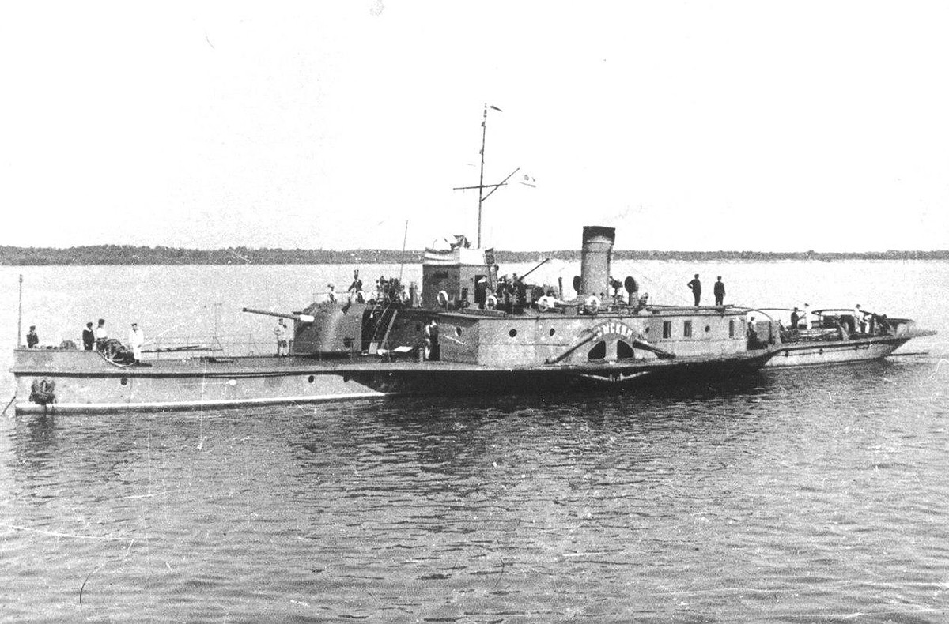
Переоборудование буксирных пароходов

Slide 21
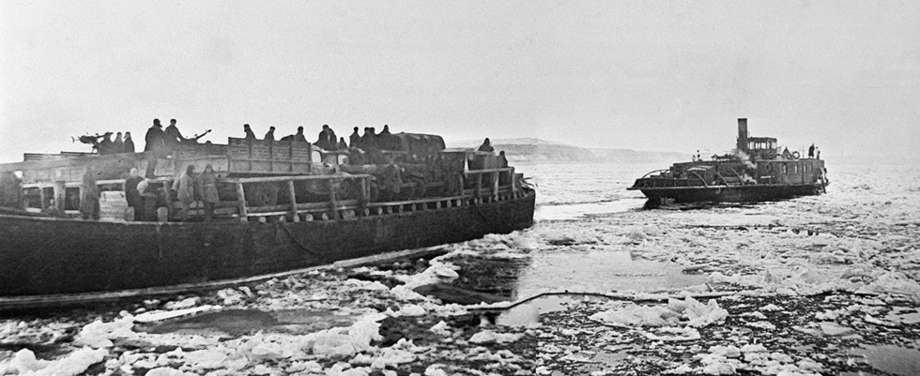
Переправы

Slide 22
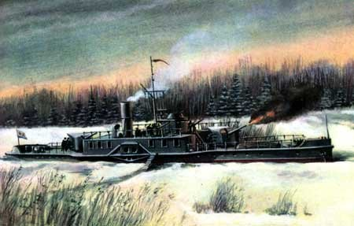
Вооружение судов речного флота

Slide 23
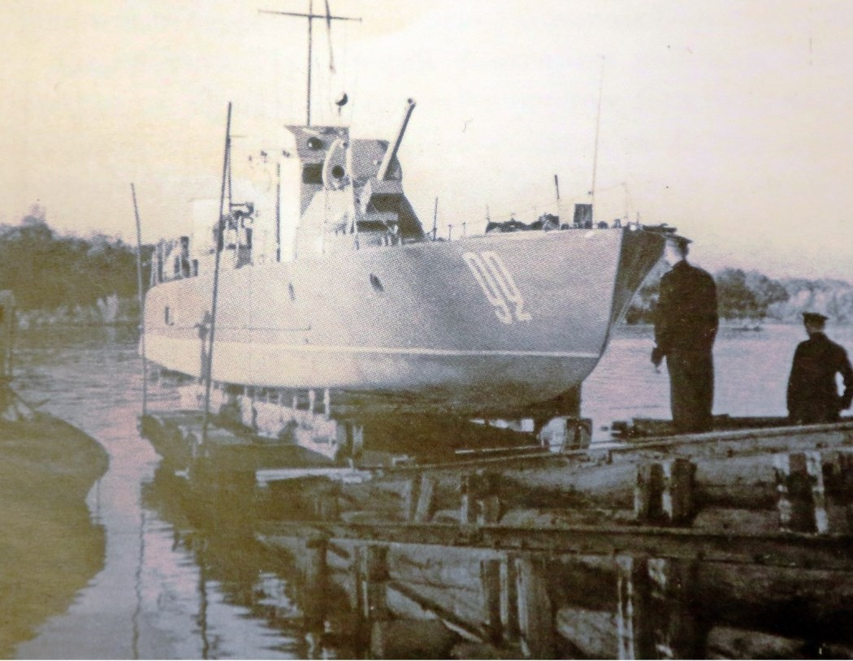
Спуск бронекатера на судостроительном заводе (Астрахань, 1942 г.)

Slide 24
Литература:
Астраханский городской комитет обороны в годы Великой Отечественной войны: документы и материалы. — Волгоград, 2017;
Военный энциклопедический словарь. — М., 1983;
Волжско-Каспийский бассейн в 1942 – 1943 гг.: обеспечение коренного перелома в войне. Т.1. Боевые навигации на Нижней Волге и Северном Каспии (1942-1943): энциклопедический справочник. – Волгоград, 2019;
Сталинградская битва. Июль 1942 – февраль 1943: энциклопедия. – Волгоград, 2017;
Сталинградская область (1939—1943). Цифры и факты: информационно-статистический справочник. Т. 2: Промышленность. Сельское хозяйство. Водный транспорт. — Волгоград, 2017.

